Slide 2
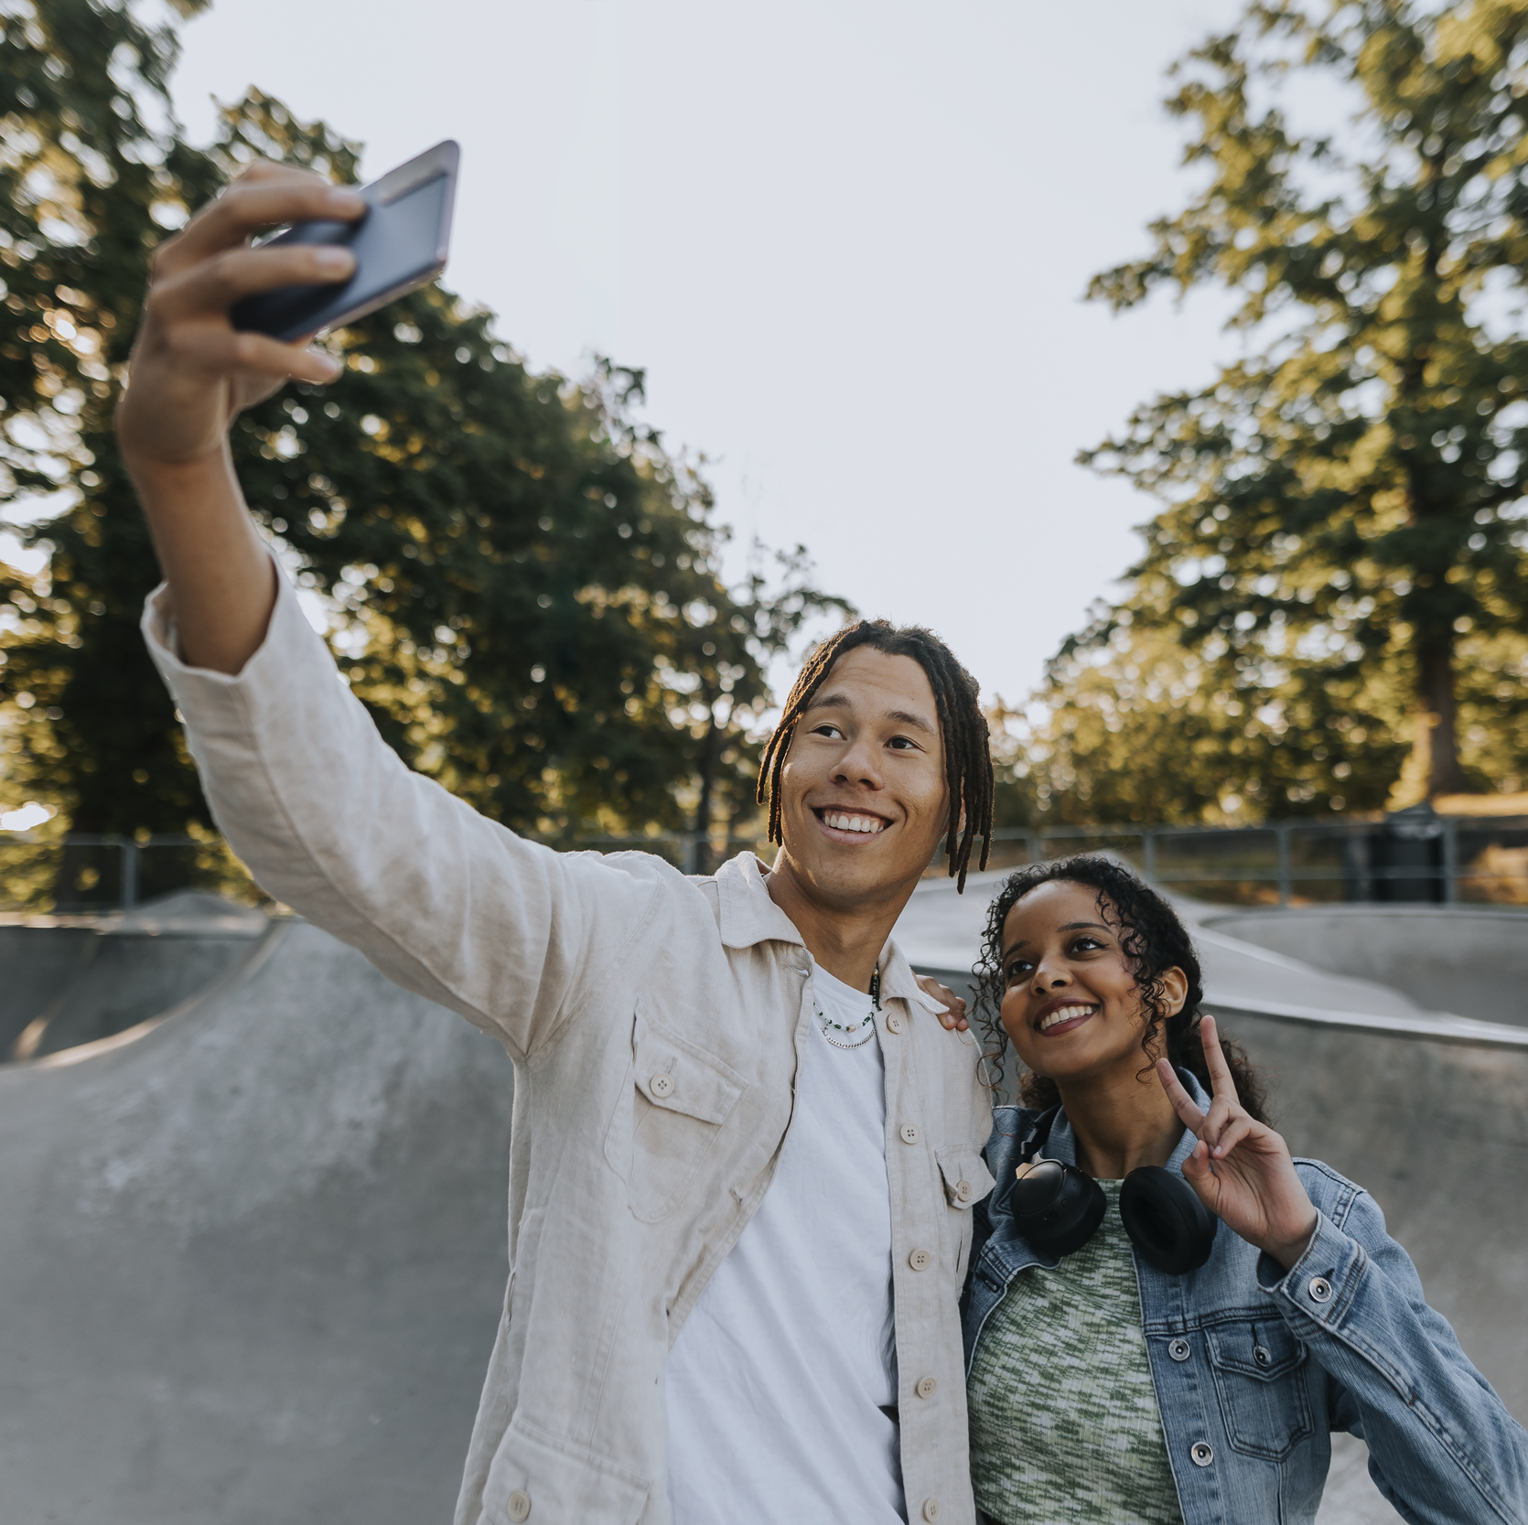
Innehållsförteckning
Din information:
Att starta och avsluta ett konto
Dela och sprida bilder
Barnkonventionen
Vem ska jag prata med?
Vad kan du göra? (exempel)
Samtycke 4-ever
Skadligt innehåll
Mammas flöde

Slide 4
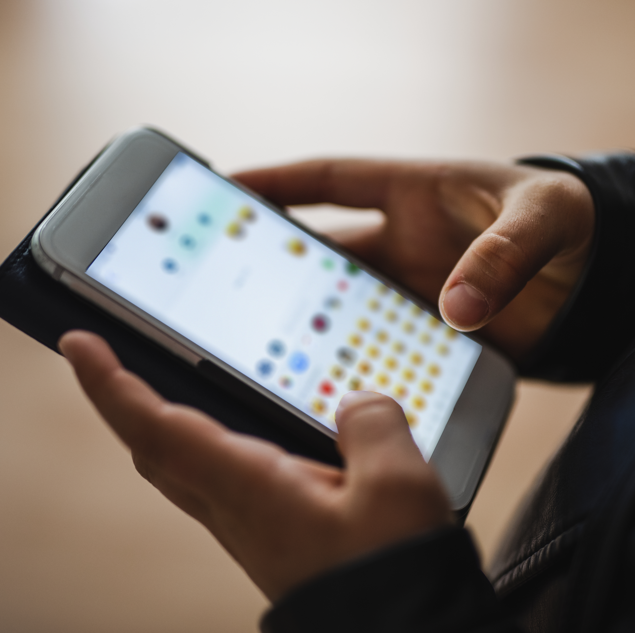
Att starta och avsluta ett konto
Vet du att allt sparas?
Vad godkänner du?
Vad händer om jag låtsas vara äldre?
Vad har sparats om mig?
Hur tar jag bort all sparad information om mig?

Slide 5
Att dela och sprida bilder
Vad händer om jag sprider en bild på någon som inte vill det?
Måste jag ge skolan mitt samtycke?
Vad gör jag om jag vill ta bort en bild på mig som något lagt upp?
Vad är sharenting?

Slide 7
Barnkonventionen
Barnkonventionen gäller även på nätet.
Du har rätt att säga vad du tycker, rätt att få information och att sprida information vidare till andra.
Du kan läsa mer om Barnkonventionen och dina rättigheter på mediemyndigheten.se.

Slide 8
Vem ska jag prata med?
Du har rätt till att leta efter och ta del av information på nätet.
Du har rätt att bli skyddad. Det är lika viktigt på nätet, som utanför.
Att prata med en trygg vuxen som du litar på är ofta en bra start om något hänt som inte känns bra.
Du kan alltid kontakta Bris eller dittecpat.se

Slide 10
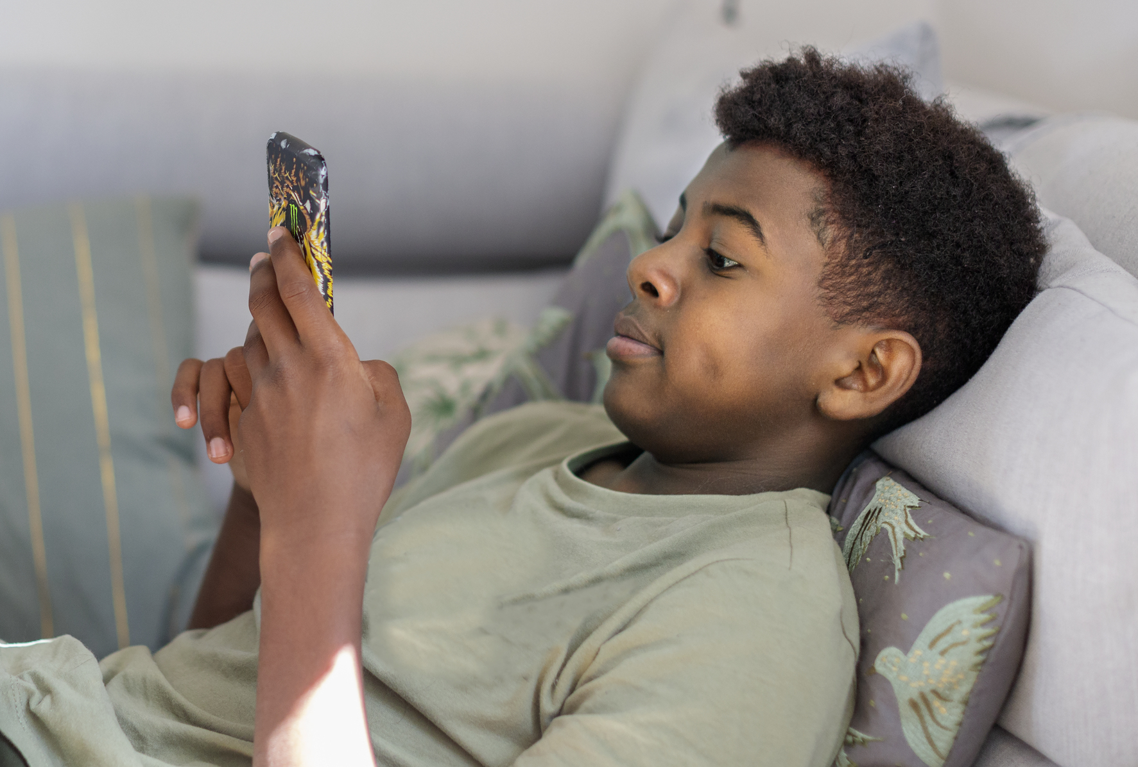
Vad kan du göra? Exempel 1: Samtycke 4-ever
Exempel 1: Samtycke 4-ever

Slide 11
Vad kan du göra? Exempel 1: Samtycke 4-ever
Du får se en enorm affisch som täcker en hel vägg på biblioteket. Det är en gammal bild på dig från när du var liten. På bilden sitter du med en bok och skrattar.
Du går hem och pratar med dina vårdnadshavare. De berättar om en fotografering på biblioteket från när du var liten. De tror att de skrev under en blankett som godkände bilderna.
Du tycker inte att det här känns okej. När du går in på bibliotekets webbplats och sociala medier upptäcker du att det finns bilder på dig där också.
Vad kan du göra?

Slide 12
Vad kan du göra? Exempel 1: Samtycke-4 ever
Prata med dina vårdnadshavare och be dem kontakta biblioteket.
Be kommunen ge dig information om samtycket från fotograferingen.
Be om att få dra tillbaka samtycket, om det fortfarande gäller.
Du har alltid rätt att ångra ett samtycke. Den som delat bilden ska kunna förklara för dig om du inte vet hur du drar tillbaka ditt samtycke.

Slide 13
Vad kan du göra? Exempel 2: Skadligt innehåll
Exempel 2: Skadligt innehåll

Slide 14
Vad kan du göra? Exempel 2: Skadligt innehåll
Du använder en app där du behövde ljuga om din ålder för att få öppna ett konto. Oftast gillar du det som händer i appen och tycker det är en bra plats för att prata med kompisar. Men en dag kommer det upp några jobbiga videoklipp med väldigt obehagligt innehåll som du mår dåligt av att se.
Det pratas om klippen i skolan och flera av dina kompisar har sett dem. Du mår inte bra av att ha sett det här. Du kan inte sluta tänka på klippen och får svårt att koncentrera dig.
Vad kan du göra?

Slide 15
Vad kan du göra? Exempel 2: Skadligt innehåll
Prata med en vuxen du litar på eller en stödchatt som till exempel Bris.
Anmäl klippen i appen där du sett det obehagliga och till Polisen om det är något du tror är olagligt.
Titta om det finns några inställningar i appen som kan blockera innehåll.
Avfölj eller blocka personer som delar innehåll som får dig att må dåligt.
Tänk på algoritmerna! Om du tittar på mycket innehåll som gör att du mår bra och blir glad kommer du få se mer av den sortens innehåll.

Slide 16
Vad kan du göra? Exempel 3: Mammas flöde
Exempel 3: Mammas flöde

Slide 17
Vad kan du göra? Exempel 3: Mammas flöde
Din mamma lägger ofta upp foton på dig i sociala medier. Hennes konto är fullt av bilder på dig, både nya och gamla från när du var liten.
Hon har många följare och brukar aldrig fråga innan om det är okej att hon lägger upp en bild. Ibland berättar hon efteråt att hon har lagt upp en bild.
Hon lägger upp både foton som du tycker känns okej och foton som du tycker är alldeles för privata.
Vad kan du göra?

Slide 18
Vad kan du göra? Exempel 3: Mammas flöde
I första hand är det bra att prata med vårdnadshavaren det gäller, men om det är svårt kan du ta hjälp av en annan vuxen.
Du kan visa informationen om sharenting på mediemyndigheten.se
Anmäl i appen.

Slide 19
Mer information om barns och ungas rättigheter online
Mer material och information på Mediemyndigheten.se
Pedagogiskt material om upphovsrätt
Pedagogiskt material om sharenting
Pedagogiskt material om medie- och informationskunnighet: MIK Sveriges kunskapsbank
Information för dig som är under 18 år
Mer om Safer Internet Centre
BIK – Internationellt material från portalen Better Internet for Kids
Ditt ECPAT – Hjälp, stöd och kunskap om bilder, sexuella kränkningar, hot och övergrepp på nätet eller IRL
Mina rättigheter – Bris (Barnens Rätt i Samhället)
Integritetsmyndigheten (IMY) – Mer om GDPR
Upphovsrattsskolan.se – Mer om upphovsrätt på Patient- och registreringsverket (PRV)
Delbart – Material från Polisen om att dela nakenbilder
Undrar du något? Mejla oss på saferinternetcentre@mediemyndigheten.se!

